Slide 1
PORTAL SIINSAN
Hitos de elaboración
y estado de avance
10 tareas · mayo 2026 — febrero 2027
Seguimiento ejecutivo

Slide 2
ESTADO GENERAL
02
El portal registra 57.5% de avance ponderado
5
Completadas
50 puntos acumulados
57.5%
2
En proceso
avance total
7.5 puntos acumulados
3
Pronto a iniciar
35 puntos por ejecutar
El avance ponderado suma los puntos reportados frente a una meta total de 100.

Slide 3
CONTROL DETALLADO
Cinco hitos ya están completados
03
Código | Actividad | Compromiso | Fecha | Estado | Avance | Acción
SA-H3-A1 | Inventario del Sitio Actual: Modulos (SIG,Desnutricion Cronica, Desnutrición Aguda, SIG, etc). Identificar problemas actuales, tecnologias actuales. | Seguridad Alimentaria y Nutricional | 2026-05-31 | Completado | 10.00% de 10.00% | Ver detalle
SA-H3-A2 | Reunión las áreas/actores involucrados en el proyecto (Planificacion,asesores estadisticos,Autoridades) | Seguridad Alimentaria y Nutricional | 2026-06-30 | En proceso | 3.00% de 5.00% | Ver detalle
SA-H3-A3 | Definición del marco teórico, requerimientos, expectativas internas y externas, recomendaciones | Seguridad Alimentaria y Nutricional | 2026-06-30 | Completado | 10.00% de 10.00% | Ver detalle
SA-H3-A4 | Organización de la estructura lógica del portal (mapa de sitio, taxonomía, flujo , menús y jerarquías). Definicion de Arquitectura a utilizar | Seguridad Alimentaria y Nutricional | 2026-06-30 | Completado | 10.00% de 10.00% | Ver detalle
SA-H3-A5 | Elaboración de mockups (Imágenes, pantallas, colores, tipografia,distribución-layout) | Seguridad Alimentaria y Nutricional | 2026-08-31 | Completado | 10.00% de 10.00% | Ver detalle
SA-H3-A6 | prototipo no funcional | Seguridad Alimentaria y Nutricional | 2026-08-31 | Completado | 10.00% de 10.00% | Ver detalle
SA-H3-A7 | Desarrollo e integración | Seguridad Alimentaria y Nutricional | 2026-09-30 | En proceso | 1.50% de 10.00% | Ver detalle
SA-H3-A8 | Validación, ajustes y aprobación | Seguridad Alimentaria y Nutricional | 2026-10-31 | Pronto a iniciar | 0.00% de 10.00% | Ver detalle
SA-H3-A9 | Publicación de la nueva versión del portal | Seguridad Alimentaria y Nutricional | 2026-11-30 | Pronto a iniciar | 0.00% de 10.00% | Ver detalle
SA-H3-A10 | Divulgación del portal en espacios del SINASAN | Seguridad Alimentaria y Nutricional | 2027-02-28 | Pronto a iniciar | 0.00% de 15.00% | Ver detalle

Slide 4
CONTROL DETALLADO
04
Cinco hitos restantes definen el cierre
Código | Actividad | Fecha | Estado
SA-H3-A2 | Reuniones con áreas y actores involucrados. | 30 jun 2026 | En proceso
SA-H3-A7 | Desarrollo e integración. | 30 sep 2026 | En proceso
SA-H3-A8 | Validación, ajustes y aprobación. | 31 oct 2026 | Pronto a iniciar
SA-H3-A9 | Publicación de la nueva versión del portal. | 30 nov 2026 | Pronto a iniciar
SA-H3-A10 | Divulgación del portal en espacios del SINASAN. | 28 feb 2027 | Pronto a iniciar

Slide 5
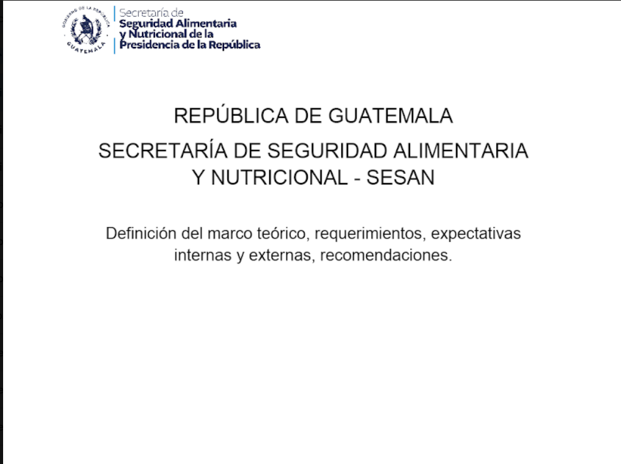
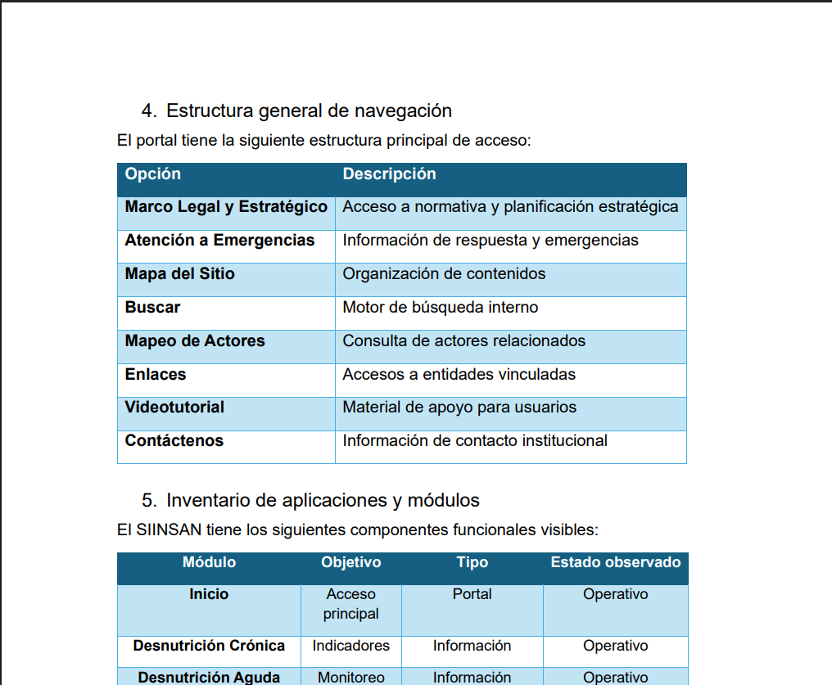

Slide 6
